Slide 1
實 驗 一
基本邏輯閘
Source:電子系 蕭敏學

Slide 2
大 綱
IC 使用說明
基本閘
AND , OR , NOT
實驗

Slide 3
積 體 電 路
V_{max}
IC分類 ： 依所處理的信號型式區分
類比 ( Analog ) IC
V_{min}
訊號波形為連續性，且可以用
連續變化表示出來的信號
V_{H}
數位 ( Digital ) IC
V_{L}
訊號波形為不連續性，且不可以用
連續變化V_{min} , V_{max}表示出來的信號
混合信號 ( Mixed-Signal ) IC

Slide 4



基 本 邏 輯 閘
p.12
NOT
AND
OR

Slide 5


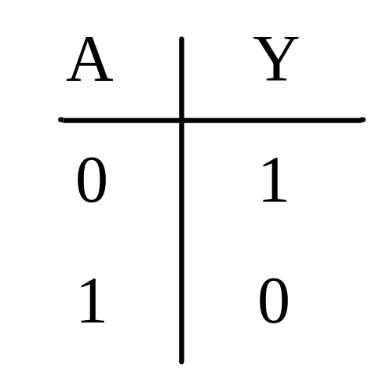

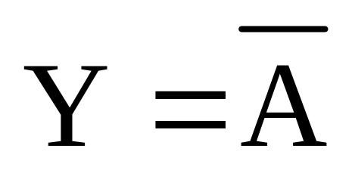
基 本 邏 輯 閘
NOT(反閘)：
“互補” 的運算功能

Slide 6
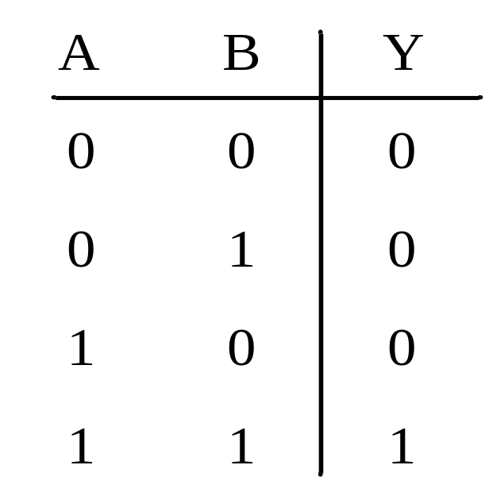
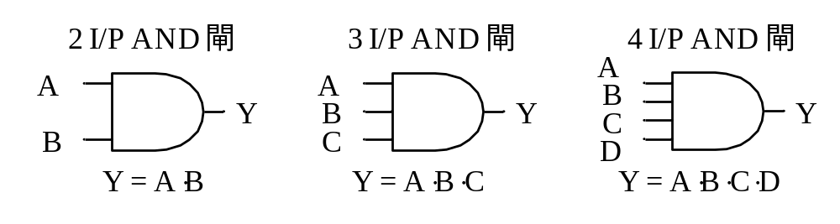
基 本 邏 輯 閘
AND(及閘)：
所有輸入都為1時，輸出即為1

Slide 7
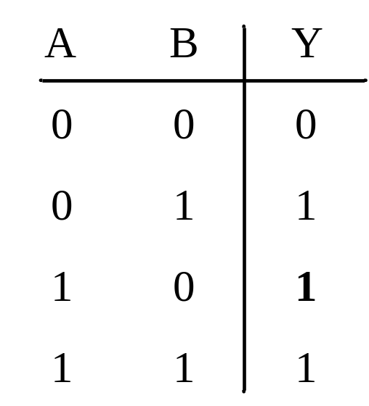
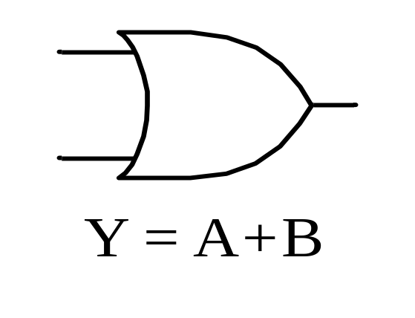
基 本 邏 輯 閘
OR(或閘)：
輸入只要有一個為1 ，
輸出即為1

Slide 8
實驗前的叮嚀
p.16
實驗的目的：觀察現象，驗證理論 ；
--- 多動手，多思考
養成IC的正確用法，否則極易燒毀IC。
--- 多小心

Slide 9
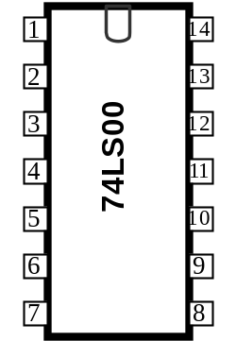
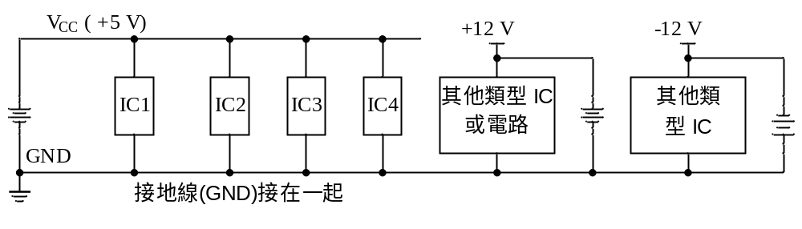
實驗前的叮嚀
V_{CC}
邏輯電路圖中，大多不會畫出電源接點圖；
實驗時，
切記不要忘了接電源( VCC )與地(GND )。
無論IC、儀器其所有直流DC之地線(GND)均必須接在一起

Slide 10
實驗前的叮嚀
IC接腳(Pin)是否接的正確 ?
外加電源:極性絕對不可接錯、不可超過額定上限電壓值。
加入「電源電壓」之後才可「輸入信號」。
移開「電源電壓」之前先將「輸入信號」移除。

Slide 11
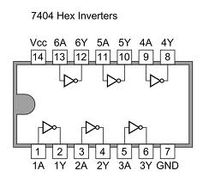
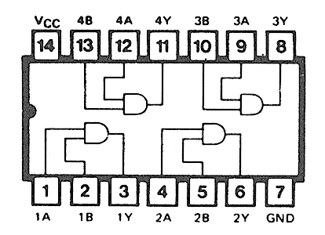
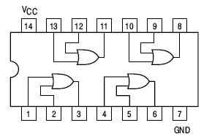
積 體 電 路
NOT gate
IC : 7404
AND gate
IC : 7408
OR gate
IC : 7432

Slide 12
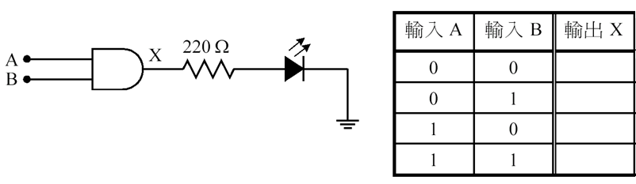
實驗
請在麵包板上驗證 AND, OR, NOT的真值表結果。

Slide 13
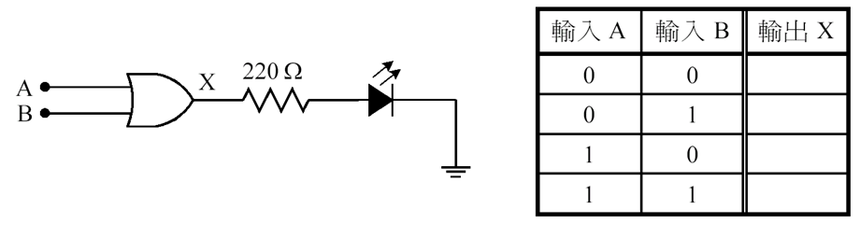
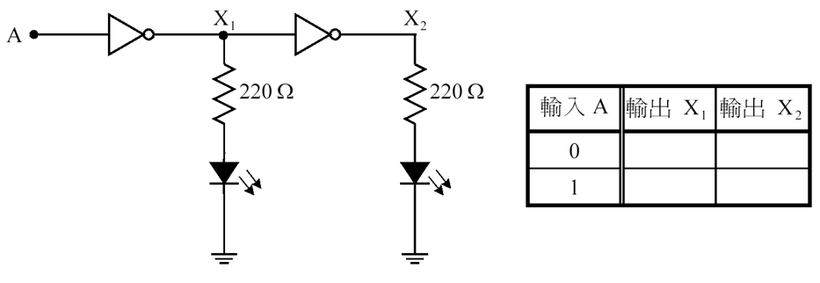
實驗

